Slide 1


CHỦ ĐỀ 3:
TRUYỆN THƠ QUỐC NGỮ TRONG NỀN VĂN HỌC VÀ ĐỜI SỐNG TẠI THÀNH PHỐ HỒ CHÍ MINH

Slide 2
HOẠT ĐỘNG KHỞI ĐỘNG
Kể tên một số tác phẩm truyện thơ Quốc ngữ nổi tiếng của Việt Nam mà em biết?

Slide 3
Gợi ý:
Ai làm được, Khóc thầm, Lục Vân Tiên, Thầy Lazarô Phiền,Truyện ông Tham tốn, truyện cô Ba Xuyến,Cha con nghĩa nặng …

Slide 4
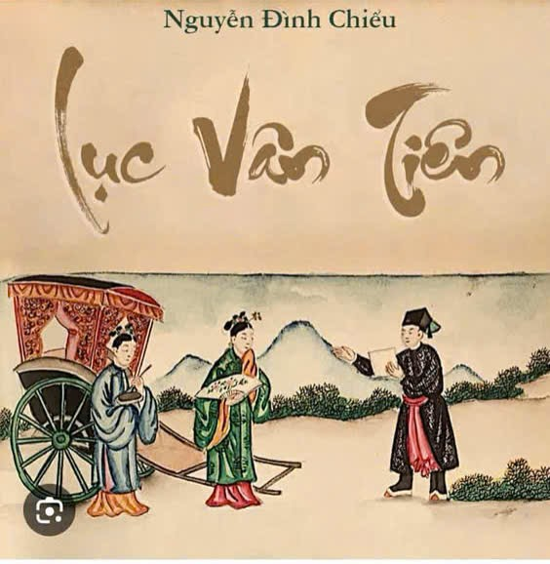
Truyện Lục Vân Tiên
• Tác giả: Nguyễn Đình Chiểu (1822 – 1888), nhà thơ lớn của Nam Bộ.
Thể loại: Truyện thơ Nôm (thể lục bát). Hoàn cảnh sáng tác: Khoảng giữa thế kỉ XIX, khi đất nước bị thực dân Pháp xâm lược, nhân dân đau khổ, đạo lý xã hội bị lung lay.
• Nội dung chính: Kể về chàng Lục Vân Tiên, người học trò tài đức, dũng cảm, giàu nghĩa khí. Trên đường xuống kinh ứng thí, Vân Tiên đã giúp dân diệt cường bạo (như trận đánh cứu Kiều Nguyệt Nga). Truyện đề cao các giá trị nhân nghĩa, trung hiếu, tiết hạnh, nghĩa khí và tình yêu trong sáng.
• Giá trị:
1. Nội dung: Ca ngợi tinh thần nghĩa hiệp, lòng trung hiếu, nhân ái. Phản ánh đạo lý sống của nhân dân Nam Bộ. Thể hiện khát vọng công lý, niềm tin vào cái thiện sẽ thắng cái ác.
2. Nghệ thuật: Viết bằng thơ lục bát giản dị, gần gũi với ngôn ngữ đời thường. Dễ thuộc, dễ nhớ, mang đậm phong cách văn học dân gian Nam Bộ. Ý nghĩa với người dân Nam Bộ và TP.HCM: Là tác phẩm quen thuộc, gắn bó với đời sống bình dân. Được xem như bộ “sách gối đầu giường” về đạo đức, nhân nghĩa. Giúp quảng bá và giữ gìn văn hóa, ngôn ngữ thuần Việt trong bối cảnh giao thoa Đông – Tây.

Slide 5
Hoạt động khám phá 1: I. KHÁI QUÁT VỀ TRUYỆN THƠ QUỐC NGỮ Em hãy tóm tắt những đặc điểm nổi bật của truyện thơ Quốc ngữ?

Slide 6
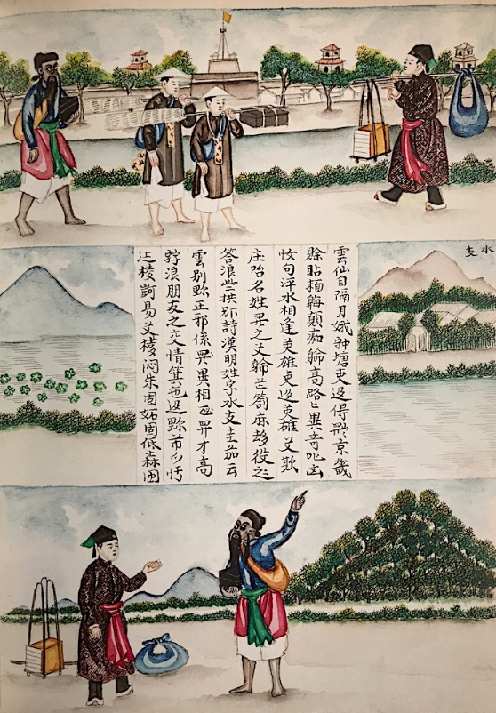
I. KHÁI QUÁT VỀ TRUYỆN THƠ QUỐC NGỮ
1. Khái niệm
Là loại truyện thơ được viết bằng chữ quốc ngữ (chữ Latin), xuất hiện từ cuối thế kỉ XIX – đầu thế kỉ XX khi chữ quốc ngữ dần phổ biến.
• Nội dung vẫn thường khai thác từ kho tàng truyện Nôm hoặc dân gian, nhưng đã có yếu tố văn học viết chính thống, mang dấu ấn tác giả cá nhân rõ ràng hơn.
• Mục đích ngoài giải trí còn để giáo dục, truyền bá tư tưởng mới, gắn với phong trào Duy Tân, khai sáng.
• Ví dụ: Truyện Thầy Lazarô Phiền (Nguyễn Trọng Quản), hay các truyện thơ quốc ngữ in đầu thế kỉ XX.

Slide 7
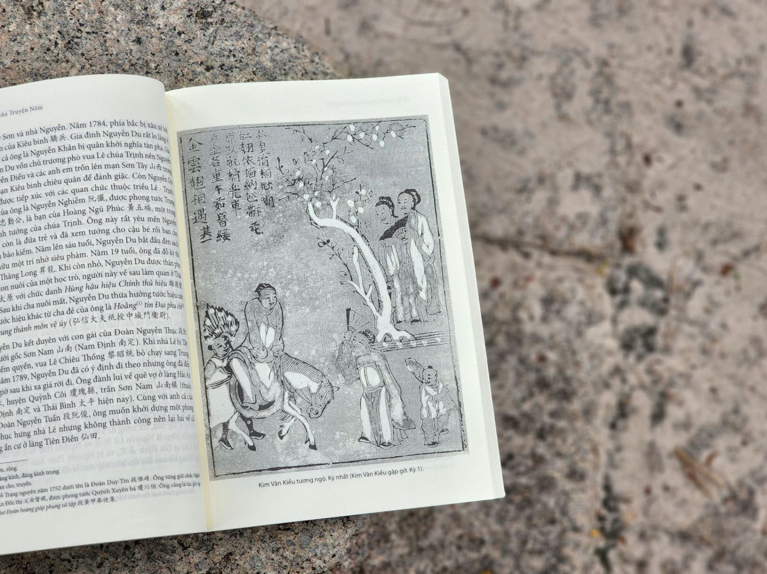
I. KHÁI QUÁT VỀ TRUYỆN THƠ QUỐC NGỮ
2. Đặc điểm
a. Hình thức:
Viết bằng chữ quốc ngữ Latin, dễ phổ biến nhờ in ấn. Thường theo thể thơ lục bát hoặc song thất lục bát, gần gũi với truyền thống truyện Nôm.
b. Nội dung:
Vừa kế thừa chất liệu từ truyện Nôm, dân gian. Vừa phản ánh hiện thực xã hội Việt Nam cuối thế kỉ XIX – đầu XX (gia đình, tình yêu, đạo lý, phong tục, bất công xã hội). Mang hơi hướng giáo dục, đạo lý và khai sáng.
c. Tác giả:
Xác định rõ ràng (không khuyết danh như dân gian). Nhiều nhà văn tiên phong sống và sáng tác ở Nam Bộ, đặc biệt tại Sài Gòn – Gia Định (nay là TP.HCM).

Slide 8
3. Phân loại truyện thơ Quốc ngữ.
Phân loại truyện thơ Quốc ngữ : có thể phân loại theo nội dung và mục đích sáng tác:
Truyện thơ Quốc ngữ mang tính kế thừa truyền thống. Kế thừa chất liệu từ truyện Nôm và truyện dân gian. Dùng thể thơ lục bát, song thất lục bát, nội dung xoay quanh đạo lý, tình nghĩa, nhân – quả.
• Ví dụ: Lục Vân Tiên Quốc ngữ tân truyện (Nguyễn Đình Chiểu, in bằng chữ quốc ngữ), các bản in truyện Nôm bằng quốc ngữ.
b. Truyện thơ Quốc ngữ mang tính giáo dục – đạo lý .Đề cao giá trị gia đình, hiếu nghĩa, tình yêu thương, răn dạy con người sống nhân hậu. Gắn liền với phong cách của Hồ Biểu Chánh, một tác giả nổi bật ở Nam Bộ.
• Ví dụ: Cha con nghĩa nặng, Ngọn cỏ gió đùa.
c. Truyện thơ Quốc ngữ mang tính hiện thực – cải cách xã hội . Phản ánh những bất công trong xã hội thời Pháp thuộc. Thể hiện khát vọng đổi mới, tiến bộ, giải phóng cá nhân và dân tộc.
• Ví dụ: Ai làm được, Khóc thầm (Hồ Biểu Chánh).
👉 Tóm lại: Truyện thơ Quốc ngữ vừa tiếp nối truyền thống văn học dân gian – trung đại, vừa mang hơi thở hiện thực và cải cách xã hội. Điều này làm cho nó trở thành bước cầu nối giữa văn học Nôm và văn học hiện đại Việt Nam.

Slide 9
Hoạt động khám phá 2:
II. SÁNG TÁC VÀ TIẾP NHẬN TRUYỆN THƠ QUỐC NGỮ TẠI THÀNH PHỐ HỒ CHÍ MINH

Slide 10

Em hãy nêu những điểm đặc biệt trong sự ra đời của truyện thơ Quốc ngữ trong giai đoạn cuối thế kỉ XIX – đầu thế kỉ XX tại Nam Bộ nói chung và Thành phố Hồ Chí Minh nói riêng.

Slide 11

1. Những điểm đặc biệt trong sự ra đời:
Trong giai đoạn cuối thế kỉ XIX – đầu thế kỉ XX, các truyện thơ dân gian ra đời và gắn liền với phong trào “nói thơ”. Bấy giờ, hình thức “nói thơ được phổ biến rộng rãi khắp Nam Bộ, trong đó có cả Thành phố Hồ Chí Minh.
Các truyện thơ ra đời từ hình thức “nói thơ này chủ yếu phản ánh đời sống của người bình dân, một số tác phẩm còn thể hiện tinh thần anh hùng của những người dân đã đứng lên chống lại thực dân Pháp.
Đến đầu thế kỉ XX, một số người đứng ra sưu tầm các bài thơ này và chép lại bằng chữ Quốc ngữ, sau đó, đứng tên vào tác phẩm để chịu trách nhiệm và gửi đến các nhà in để xuất bản.

Slide 12
2. Một số truyện thơ Quốc ngữ phổ biến tại Thành phố Hồ Chí Minh
• Truyện Thầy Lazarô Phiền – Nguyễn Trọng Quản (1887, được xem là tác phẩm văn xuôi quốc ngữ đầu tiên, nhưng nhiều tài liệu vẫn xếp trong dòng văn học quốc ngữ buổi đầu).
• Lục Vân Tiên quốc ngữ tân truyện – các bản in lại bằng chữ quốc ngữ, phổ biến rộng rãi ở Sài Gòn cuối thế kỉ XIX.
• Các tác phẩm của Hồ Biểu Chánh (một nhà văn nổi bật ở Nam Bộ, nhiều tác phẩm in và phát hành tại Sài Gòn) như : Ngọn cỏ gió đùa ,Cha con nghĩa nặng , Ai làm được , Khóc thầm…

Slide 13
3. Ý nghĩa:
Về văn hóa – ngôn ngữ : Giúp người dân làm quen và gắn bó với chữ Quốc ngữ, vì truyện thơ dễ đọc, dễ nhớ. Góp phần biến Sài Gòn – Gia Định (nay là TP.HCM) thành trung tâm truyền bá chữ quốc ngữ lớn nhất cả nước cuối thế kỉ XIX – đầu XX.
Về giáo dục – đạo lý : Thông qua cốt truyện và nhân vật, truyện thơ Quốc ngữ giáo dục đạo đức, tình nghĩa, lòng nhân ái. Giúp người dân vừa giải trí vừa học làm người, đặc biệt là tầng lớp bình dân ít có điều kiện học chữ Hán hay chữ Nôm.
Về xã hội – tinh thần dân tộc : Phản ánh đời sống thực tế ở Nam Bộ, tạo cảm giác gần gũi, gắn bó với đời sống thường nhật. Truyền tải tinh thần yêu nước, ý thức dân tộc và khát vọng đổi mới của nhân dân Sài Gòn – Gia Định trong thời kì giao thoa Đông – Tây.
👉 Tóm lại: Truyện thơ Quốc ngữ có ý nghĩa lớn trong việc giữ gìn và phát triển ngôn ngữ dân tộc, nâng cao đời sống tinh thần của người dân TP.HCM, đồng thời mở đường cho văn học hiện đại Việt Nam.

Slide 14
*Thảo luận nhóm: Kết hợp việc đọc các thông tin trong văn bản trên và thực tế đời sống, em hãy nhận xét về sức sống và những giá trị của truyện thơ Quốc ngữ tại Thành phố Hồ Chí Minh hiện nay.

Slide 15
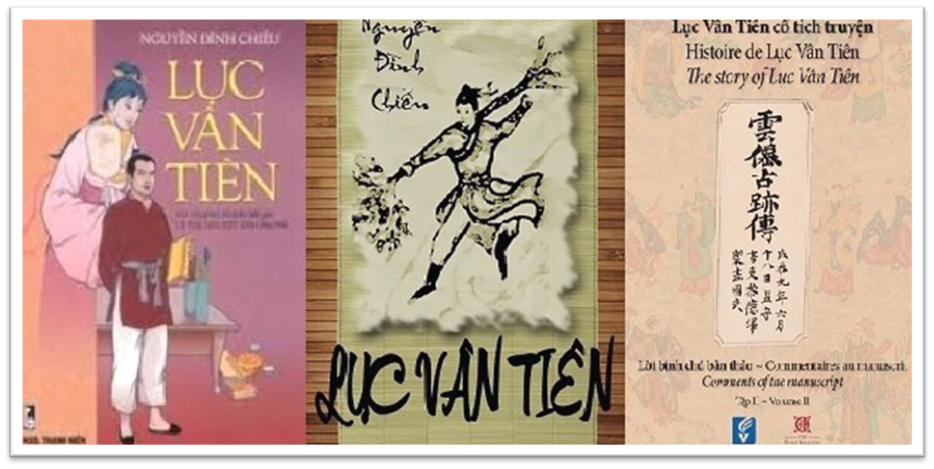
Gợi ý:
Truyện thơ Quốc ngữ không chỉ là nguồn cảm hứng bất tận cho những sáng tạo nghệ thuật mà những bài học đạo lí, nhân nghĩa đậm đà truyền thống dân tộc trong truyện thơ Quốc ngữ còn góp phần nên lối sống nghĩa tình của người dân Thành phố mang tên Bác…

Slide 16
LUYỆN TẬP
Em hãy tìm hiểu và sắp xếp các truyện thơ dưới đây vào đúng cột phân loại. Lưu Bình – Dương Lễ, Truyện ông Tham tốn, Truyện Sáu Nhỏ, Thoại Khanh – Châu Tuấn, Lục Vân Tiên, Chàng Nhái Kiểng Tiên, Khóc thầm, Cha con nặng nghĩa

Slide 17
Truyện thơ dân gian | Truyện thơ Quốc ngữ
Lưu Bình – Dương Lễ, Thoại Khanh – Châu Tuấn, Truyện Sáu Nhỏ, Chàng Nhái Kiểng Tiên. | Truyện ông Tham tốn , Lục Vân Tiên, Khóc Thầm, Cha con nặng nghĩa.

Slide 18
VẬN DỤNG
Em hãy sưu tầm một số truyện thơ Quốc ngữ tiêu biểu ở Thành phố Hồ Chí Minh, từ đó lựa chọn một truyện thơ mà em yêu thích nhất để giới thiệu với các bạn cùng lớp.
Em có thể dựa vào bảng kiểm dưới đây để chuẩn bị và tự đánh giá phần trình bày

Slide 19
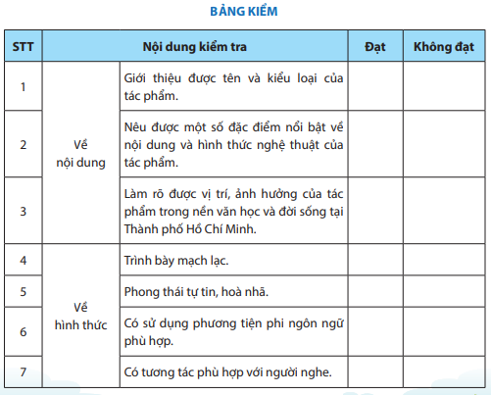

Slide 20
- Sưu tầm thêm các tài liệu khác có nội dung liên quan đến bài học:
+ Một số trường hợp danh từ được đại từ hoá bằng cách thêm dấu hỏi trong ngôn ngữ địa phương ở Thành phố Hồ Chí Minh.
+ Một số câu nói mang đặc trưng của ngôn ngữ địa phương ở Thành phố Hồ Chí Minh.
+ Một số tên gọi sự vật mang đặc trưng của ngôn ngữ địa phương ở Thành phố Hồ Chí Minh.
+ Một số địa danh tại Thành phố Hồ Chí Minh được đặt tên bằng các từ ngữ có nguồn gốc là từ tiếng nước ngoài.

Slide 21

CHÂN THÀNH CẢM ƠN CÁC EM

